Slide 1
主的话与祂的福音
用神的话来重新审视
我们重生得救的信心与生命
Notes:
字大，多讲些解释的例子

Slide 2
重生
3:3 耶 稣 回 答 说 ： 「 我 实 实 在 在 地 告 诉 你 ， 人 若 不 重 生 ， 就 不 能 见 神 的 国 。 」
6 从 肉 身 生 的 就 是 肉 身 ； 从 灵 生 的 就 是 灵 。
14 摩 西 在 旷 野 怎 样 举 蛇 ， 人 子 也 必 照 样 被 举 起 来 ，
以色列犯罪
火蛇灾难
悔改
铜蛇拯救
仰望得救
Notes:
什么是肉身，什么是灵？
从 肉 身 生 的 就 是 肉 身： 什么是肉身？什么都要毁坏？
内心新似一天
灵奶
不长久犯罪

Slide 3
神用重价换取我们的救恩
约3:15-18 叫 一 切 信 他 的 都 得 永 生 （ 或 作 ： 叫 一 切 信 的 人 在 他 里 面 得 永 生 ） 。 「 神 爱 世 人 ， 甚 至 将 他 的 独 生 子 赐 给 他 们 ， 叫 一 切 信 他 的 ， 不 至 灭 亡 ， 反 得 永 生 。因 为 神 差 他 的 儿 子 降 世 ， 不 是 要 定 世 人 的 罪 （ 或 作 ： 审 判 世 人 ； 下 同 ） ， 乃 是 要 叫 世 人 因 他 得 救 。信 他 的 人 ， 不 被 定 罪 ； 不 信 的 人 ， 罪 已 经 定 了 ， 因 为 他 不 信 神 独 生 子 的 名 。
使4:12 除 他 以 外 ， 别 无 拯 救 ； 因 为 在 天 下 人 间 ， 没 有 赐 下 别 的 名 ， 我 们 可 以 靠 着 得 救 。
Notes:
神爱世人，但是信和不信截然不同
耶稣是救恩唯一的根源。不信他名的人就被定罪，与永生无份。不论多诚恳，多虔诚，多热心行善，每个人都必须重生。
（信佛，一心向善，不行，因为只有圣经所启示神才是真神，只有耶稣才是唯一救主）
对于那些不肯和有罪、垂死的犹太人认同的人，必没有永生的应许。反之，只有离弃罪，信服那位被举起的，我们可以不至灭亡，反得永生。

Slide 4
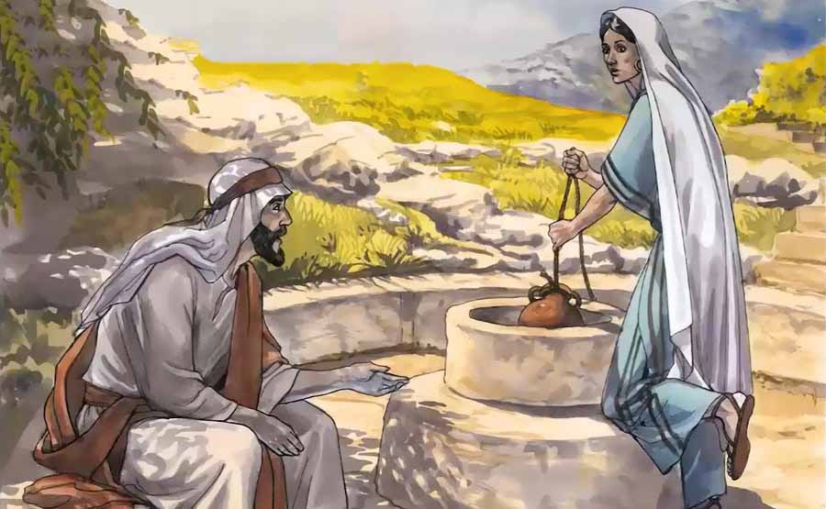
三祂要求心理“口渴”的人用心灵和真理真敬拜祂
约翰福音四章:1:30

Slide 5
撒 玛 利 亚 的 妇 人
撒马利亚人：
混血犹太人
主前722（王下17:23-25）以色列被虏，和周边民族迁入通婚后代
混杂偶像崇拜
几个世纪，犹太人不屑与撒马利亚人往来
犹太人认为比外邦人更可恨
撒马利亚妇人：
淫乱和破碎的婚姻
被社会排斥
冷漠，情欲，自我为中心
宗教偏见

Slide 6
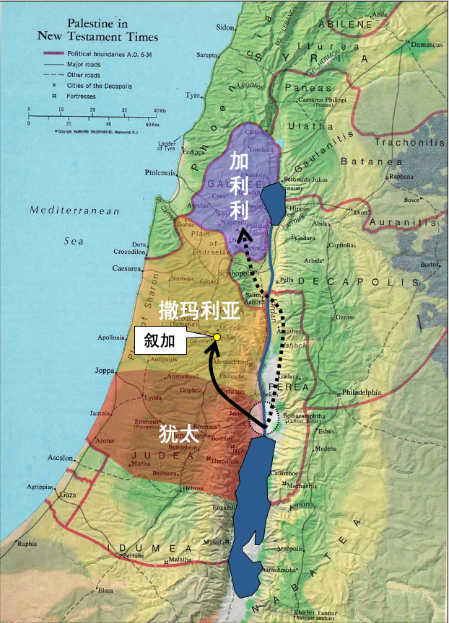
3-4 他 就 离 了 犹 太 ， 又 往 加 利 利 去 。 必 须 经 过 撒 玛 利 亚 ，
7 有 一 个 撒 玛 利 亚 的 妇 人 来 打 水 。 耶 稣 对 他 说 ： 「 请 你 给 我 水 喝 。 」
9 撒 玛 利 亚 的 妇 人 对 他 说 ： 「 你 既 是 犹 太 人 ， 怎 麽 向 我 一 个 撒 马 利 亚 妇 人 要 水 喝 呢 ？ 」 原 来 犹 太 人 和 撒 玛 利 亚 人 没 有 来 往 。
是必须吗？
路19:10 人 子 来 ， 为 要 寻 找 ， 拯 救 失 丧 的 人 。
耶稣为她受死，
包括你和我
包括我们喜欢和不喜欢的人
Notes:
耶稣专门来寻找这个失丧的人

Slide 7
10 耶 稣 回 答 说 ： 「 你 若 知 道 神 的 恩 赐 ， 和 对 你 说 『 给 我 水 喝 』 的 是 谁 ， 你 必 早 求 他 ， 他 也 必 早 给 了 你 活 水 。 」
主耶稣口渴 →妇人的枯竭灵魂的需要
妇人大的水：雅各井的水
4:13凡 喝 这 水 的 还 要 再 渴 ；
主耶稣赐的活水
4:14要 在 他 里 头 成 为 泉 源 ， 直 涌 到 永 生 。
3:6 从 肉 身 生 的 就 是 肉 身 ； 从 灵 生 的 就 是 灵 。
永生的救恩解决妇人的枯竭灵魂
Notes:
犹太时间：中午12点，罗马时间：下午六点
传福音时有没有不好意思跟陌生人开口？

Slide 8
耶稣指出妇人枯竭灵魂的根源
15 妇 人 说 ： 「 先 生 ， 请 把 这 水 赐 给 我 ， 叫 我 不 渴 ， 也 不 用 来 这 麽 远 打 水 。 」
17-18 耶 稣 说 ： 「 你 去 叫 你 丈 夫 也 到 这 里 来 。 」妇 人 说 ： 「 我 没 有 丈 夫 。 」 耶 稣 说 ： 「 你 说 没 有 丈 夫 是 不 错 的 。你 已 经 有 五 个 丈 夫 ， 你 现 在 有 的 并 不 是 你 的 丈 夫 。 你 这 话 是 真 的 。 」
19 妇 人 说 ： 先 生 ， 我 看 出 你 是 先 知 。
Notes:
五个丈夫，没有一个能够解决她的满足

Slide 9
哪里敬拜无关紧要，关键是对象，何时，如何
20 我 们 的 祖 宗 在 这 山 上 礼 拜 ， 你 们 倒 说 ， 应 当 礼 拜 的 地 方 是 在 耶 路 撒 冷 。 」
23-24 时 候 将 到 ， 如 今 就 是 了 ， 那 真 正 拜 父 的 ， 要 用 心 灵 和 诚 实 拜 他 ， 因 为 父 要 这 样 的 人 拜 他 。神 是 个 灵 （ 或 无 个 字 ） ， 所 以 拜 他 的 必 须 用 心 灵 和 诚 实 拜 他 。 」
Notes:
基利心：这 山 上 礼 拜
心灵和真理，而不是宗教传统

Slide 10
主耶稣向妇人启示祂是基督
25 妇 人 说 ： 「 我 知 道 弥 赛 亚 （ 就 是 那 称 为 基 督 的 ） 要 来 ； 他 来 了 ， 必 将 一 切 的 事 都 告 诉 我 们 。 」
26 耶 稣 说 ： 「 这 和 你 说 话 的 就 是 他 ！ 」

Slide 11
妇人悔改为基督作见证
28 那 妇 人 就 留 下 水 罐 子 ， 往 城 里 去 ， 对 众 人 说 ：
29 「 你 们 来 看 ！ 有 一 个 人 将 我 素 来 所 行 的 一 切 事 都 给 我 说 出 来 了 ， 莫 非 这 就 是 基 督 吗 ？ 」
30 众 人 就 出 城 ， 往 耶 稣 那 里 去 。
Notes:
耶稣至始终也没有喝到水，但是妇人却得到活水
她从躲避众人，到愿意为耶稣作见证，对众人述说她的罪，这是得救的标志。
小飞弟兄的见证

Slide 12
尼哥底母与撒马利亚妇人
犹太人
男人
宗教领袖
有学问
社会上流
撒马利亚人
女人
不贞妇人
没受过教育
最低阶层

Slide 13
主接待罪人，赐生命水给口渴的人
路19:10 人 子 来 ， 为 要 寻 找 ， 拯 救 失 丧 的 人 。
太9:13我 来 本 不 是 召 义 人 ， 乃 是 召 罪 人 。
启22:17 圣 灵 和 新 妇 都 说 ： 来 ！ 听 见 的 人 也 该 说 ： 来 ！ 口 渴 的 人 也 当 来 ； 愿 意 的 ， 都 可 以 白 白 取 生 命 的 水 喝 。
Notes:
有什么让你口渴，羞于出口，耶稣让让你永远不不渴

Slide 14
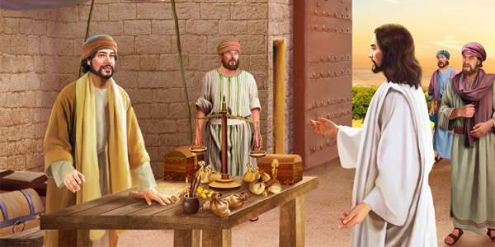
三、不 是 召 义 人 悔 改 ， 乃 是 召 罪 人 悔 改
路5:27-32；太9:9-13

Slide 15
路加福音5
27 这 事 以 後 ， 耶 稣 出 去 ， 看 见 一 个 税 吏 ， 名 叫 利 未 ， 坐 在 税 关 上 ， 就 对 他 说 ： 你 跟 从 我 来 。
28 他 就 撇 下 所 有 的 ， 起 来 ， 跟 从 了 耶 稣 。
29 利 未 在 自 己 家 里 为 耶 稣 大 摆 筵 席 ， 有 许 多 税 吏 和 别 人 与 他 们 一 同 坐 席 。
30 法 利 赛 人 和 文 士 就 向 耶 稣 的 门 徒 发 怨 言 说 ： 你 们 为 甚 麽 和 税 吏 并 罪 人 一 同 吃 喝 呢 ？
31 耶 稣 对 他 们 说 ： 无 病 的 人 用 不 着 医 生 ； 有 病 的 人 才 用 得 着 。
32 我 来 本 不 是 召 义 人 悔 改 ， 乃 是 召 罪 人 悔 改 。

Slide 16
马太福音9章
9 耶 稣 从 那 里 往 前 走 ， 看 见 一 个 人 名 叫 马 太 ， 坐 在 税 关 上 ， 就 对 他 说 ： 你 跟 从 我 来 。 他 就 起 来 跟 从 了 耶 稣 。
10 耶 稣 在 屋 里 坐 席 的 时 候 ， 有 好 些 税 吏 和 罪 人 来 ， 与 耶 稣 和 他 的 门 徒 一 同 坐 席 。
11 法 利 赛 人 看 见 ， 就 对 耶 稣 的 门 徒 说 ： 你 们 的 先 生 为 甚 麽 和 税 吏 并 罪 人 一 同 吃 饭 呢 ？
12 耶 稣 听 见 ， 就 说 ： 康 健 的 人 用 不 着 医 生 ， 有 病 的 人 才 用 得 着 。
13 经 上 说 ： 我 喜 爱 怜 恤 ， 不 喜 爱 祭 祀 。 这 句 话 的 意 思 ， 你 们 且 去 揣 摩 。 我 来 本 不 是 召 义 人 ， 乃 是 召 罪 人 。
Notes:
马太福音的对象是犹太人，所以有律法

Slide 17
27 这 事 以 後 ， 耶 稣 出 去 ， 看 见 一 个 税 吏 ， 名 叫 利 未 ， 坐 在 税 关 上 ， 就 对 他 说 ： 你 跟 从 我 来 。
马太也叫利未
职业：税 吏
罗马人对犹太人敛财的工具，无耻敛财，
犹太人认为不可能悔改的人，人人唾弃，与罪人并列，不准在法庭作证
耶稣对他说你来跟从我
28 他 就 撇 下 所 有 的 ， 起 来 ， 跟 从 了 耶 稣 。
撇 下 所 有 ：什么是所有？
Notes:
他的身份，和身份所带来的财富
再也回不去了

Slide 18
信福音的失与得
馬 可 福 音 8
34 於 是 叫 众 人 和 门 徒 来 ， 对 他 们 说 ： 若 有 人 要 跟 从 我 ， 就 当 舍 己 ， 背 起 他 的 十 字 架 来 跟 从 我 。
35 因 为 ， 凡 要 救 自 己 生 命 （ 或 作 ： 灵 魂 ； 下 同 ） 的 ， 必 丧 掉 生 命 ； 凡 为 我 和 福 音 丧 掉 生 命 的 ， 必 救 了 生 命 。
Notes:
丧掉自己老旧的生命，

Slide 19
29 利 未 在 自 己 家 里 为 耶 稣 大 摆 筵 席 ， 有 许 多 税 吏 和 别 人 与 他 们 一 同 坐 席 。
马太得救的表现：跟随耶稣，接待耶稣，邀请朋友
什么样的朋友？
30 法 利 赛 人 和 文 士 就 向 耶 稣 的 门 徒 发 怨 言 说 ： 你 们 为 甚 麽 和 税 吏 并 罪 人 一 同 吃 喝 呢 ？
太11:19 人 子 来 了 ， 也 吃 也 喝 ， 人 又 说 他 是 贪 食 好 酒 的 人 ， 是 税 吏 和 罪 人 的 朋 友 。
31 耶 稣 对 他 们 说 ： 无 病 的 人 用 不 着 医 生 ； 有 病 的 人 才 用 得 着 。

Slide 20
无病的 vs 有病的
为什么法利赛人不理解？
自义，骄傲，自我主义
不认识神的心意
医生要与病人在一起，赦罪的人理应跟罪人在一起
对罪人苦境无动于衷的评判者
只有定罪的心，没有赦罪的怜悯
现在有些基督徒也是，有这样的心理，自以为义，远离看不起的人
没有无病的人，只有不知道自己有病的人，没有病的人不会去找医生
Notes:
没有病的人不会去找医生：据我爸的例子

Slide 21
太9:13 经 上 说 ： 我 喜 爱 怜 恤 ， 不 喜 爱 祭 祀 。 这 句 话 的 意 思 ， 你 们 且 去 揣 摩 。
何6:6 我 喜 爱 良 善 （ 或 译 ： 怜 恤 ） ， 不 喜 爱 祭 祀 ； 喜 爱 认 识 神 ， 胜 於 燔 祭 。
诗51:16-17 你 本 不 喜 爱 祭 物 ， 若 喜 爱 ， 我 就 献 上 ； 燔 祭 ， 你 也 不 喜 悦 。神 所 要 的 祭 就 是 忧 伤 的 灵 ； 神 啊 ， 忧 伤 痛 悔 的 心 ， 你 必 不 轻 看 。
神对法利赛人缺乏对神认识的批评
法利赛人与他们整天研读的经上说的相反
喜欢祭祀，不喜欢怜恤，喜欢燔祭，不认识神
没有忧伤痛悔的心，因为他们认为自己没有罪
Notes:
法利赛人喜欢献祭

Slide 22
32 我 来 本 不 是 召 义 人 悔 改 ， 乃 是 召 罪 人 悔 改 。
世上没有义人，只有自以为义的人
自以为义人的人是不会悔改的
赛64:6 我 们 都 像 不 洁 净 的 人 ； 所 有 的 义 都 像 污 秽 的 衣 服 。 我 们 都 像 叶 子 渐 渐 枯 乾 ； 我 们 的 罪 孽 好 像 风 把 我 们 吹 去 。
只有自己知道自己是罪人，察觉自己罪孽深重，切望脱离罪，主才会赐给救恩的
基督的呼召在罪中无望，渴望全人转变的罪人，主来就这样的罪人
除非认识神，不然不会意识到自己是罪人
Notes:
口头认主为主不是认罪
每次来教会不是认罪
重要的是日常

Slide 23
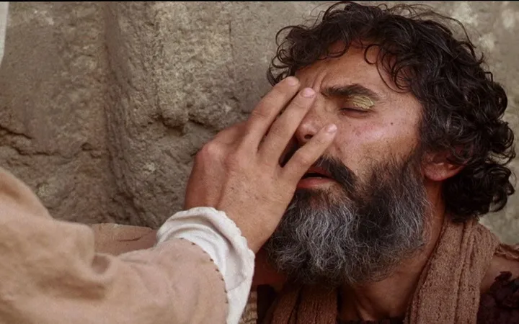
四、眼开之后，看见了什么？
约9:1-41

Slide 24
2 门 徒 问 耶 稣 说 ： 拉 比 ， 这 人 生 来 是 瞎 眼 的 ， 是 谁 犯 了 罪 ？ 是 这 人 呢 ？ 是 他 父 母 呢 ？
3 耶 稣 回 答 说 ： 也 不 是 这 人 犯 了 罪 ， 也 不 是 他 父 母 犯 了 罪 ， 是 要 在 他 身 上 显 出 神 的 作 为 来 。
4 趁 着 白 日 ， 我 们 必 须 做 那 差 我 来 者 的 工 ； 黑 夜 将 到 ， 就 没 有 人 能 做 工 了 。
5 我 在 世 上 的 时 候 ， 是 世 上 的 光 。
是真没有罪吗？一个不必要的神学问题
所有人被主拯救都是要显出神的作为
Notes:
白日：主上十字架之前

Slide 25
6 耶 稣 说 了 这 话 ， 就 吐 唾 沫 在 地 上 ， 用 唾 沫 和 泥 抹 在 瞎 子 的 眼 睛 上 ，
神主权怜悯的医治：发生，方法，过程，和结果
从天上掉下来的医治，他都没有祈求医治
7 对 他 说 ： 你 往 西 罗 亚 池 子 里 去 洗 （ 西 罗 亚 翻出 来 就 是 奉 差 遣 ） 。 他 去 一 洗 ， 回 头 就 看 见 了 。
人：顺服，神迹，自己和众人回应

Slide 26
信心开始于对主耶稣的顺服，和单纯的信心
10 他 们 对 他 说 ： 你 的 眼 睛 是 怎 麽 开 的 呢 ？ 11 他 回 答 说 ： 有 一 个 人 ， 名 叫 耶 稣 ， 他 和 泥 抹 我 的 眼 睛 ， 对 我 说 ： 你 往 西 罗 亚 池 子 去 洗 。 我 去 一 洗 ， 就 看 见 了 。 12 他 们 说 ： 那 个 人 在 那 里 ？ 他 说 ： 我 不 知 道 。
17 他 们 又 对 瞎 子 说 ： 他 既 然 开 了 你 的 眼 睛 ， 你 说 他 是 怎 样 的 人 呢 ？ 他 说 ： 是 个 先 知 。
Notes:
一开始并不完全认识神，但却信和顺服
他先信的不是福音知识，而是主
我们现在有些人信的是福音知识（神学），但不是主

Slide 27
法利赛人信的是他们的“神学”，但不是主
15 法 利 赛 人 也 问 他 是 怎 麽 得 看 见 的 。 瞎 子 对 他 们 说 ： 他 把 泥 抹 在 我 的 眼 睛 上 ， 我 去 一 洗 ， 就 看 见 了 。 16 法 利 赛 人 中 有 的 说 ： 这 个 人 不 是 从 神 来 的 ， 因 为 他 不 守 安 息 日 。 又 有 人 说 ： 一 个 罪 人 怎 能 行 这 样 的 神 迹 呢 ？ 他 们 就 起 了 分 争 。
法利赛人不关心瞎眼得医治的事情，他们关心主不守安息日的问题
神的作为因为和他们的神学不一致，还行了神迹，他们权威受挑战。
Notes:
他们的“神学”是他们的主（偶像），因为“神学”他们拒绝主

Slide 28
他们一心想证明没有神迹，神是罪人
18 犹 太 人 不 信 他 从 前 是 瞎 眼 ， 後 来 能 看 见 的 ， 等 到 叫 了 他 的 父 母 来 ，
24 所 以 法 利 赛 人 第 二 次 叫 了 那 从 前 瞎 眼 的 人 来 ， 对 他 说 ： 你 该 将 荣 耀 归 给 神 ， 我 们 知 道 这 人 是 个 罪 人 。
26 他 们 就 问 他 说 ： 他 向 你 做 甚 麽 ？ 是 怎 麽 开 了 你 的 眼 睛 呢 ？
29 神 对 摩 西 说 话 是 我 们 知 道 的 ； 只 是 这 个 人 ， 我 们 不 知 道 他 从 那 里 来 ！
34 他 们 回 答 说 ： 你 全 然 生 在 罪 孽 中 ， 还 要 教 训 我 们 麽 ？ 於 是 把 他 赶 出 去 了 。
但是：无法逃避的焦点就是一个违反安息日的人怎么能行出生来只有神能行出来的神迹：瞎眼瞬间得医治的神迹。

Slide 29
他父母选择逃避真理，为什么？
20 他 父 母 回 答 说 ： 他 是 我 们 的 儿 子 ， 生 来 就 瞎 眼 ， 这 是 我 们 知 道 的 。
21 至 於 他 如 今 怎 麽 能 看 见 ， 我 们 却 不 知 道 ； 是 谁 开 了 他 的 眼 睛 ， 我 们 也 不 知 道 。 他 已 经 成 了 人 ， 你 们 问 他 罢 ， 他 自 己 必 能 说 。
22 他 父 母 说 这 话 ， 是 怕 犹 太 人 ； 因 为 犹 太 人 已 经 商 议 定 了 ， 若 有 认 耶 稣 是 基 督 的 ， 要 把 他 赶 出 会 堂 。
23 因 此 他 父 母 说 ： 他 已 经 成 了 人 ， 你 们 问 他 罢 。
Notes:
我们也有因为所爱的世界，选择逃避真理；
我们怕什么？

Slide 30
瞎子的回应：选择了为真理作见证
17 他 们 又 对 瞎 子 说 ： 他 既 然 开 了 你 的 眼 睛 ， 你 说 他 是 怎 样 的 人 呢 ？ 他 说 ： 是 个 先 知 。
25 他 说 ： 他 是 个 罪 人 不 是 ， 我 不 知 道 ； 有 一 件 事 我 知 道 ， 从 前 我 是 眼 瞎 的 ， 如 今 能 看 见 了 。
27 他 回 答 说 ： 我 方 才 告 诉 你 们 ， 你 们 不 听 ， 为 甚 麽 又 要 听 呢 ？ 莫 非 你 们 也 要 作 他 的 门 徒 麽 ？
30 那 人 回 答 说 ： 他 开 了 我 的 眼 睛 ， 你 们 竟 不 知 道 他 从 那 里 来 ， 这 真 是 奇 怪 ！
31 我 们 知 道 神 不 听 罪 人 ， 惟 有 敬 奉 神 、 遵 行 他 旨 意 的 ， 神 才 听 他 。
32 从 创 世 以 来 ， 未 曾 听 见 有 人 把 生 来 是 瞎 子 的 眼 睛 开 了 。
33 这 人 若 不 是 从 神 来 的 ， 甚 麽 也 不 能 做 。
34 他 们 回 答 说 ： 你 全 然 生 在 罪 孽 中 ， 还 要 教 训 我 们 麽 ？ 於 是 把 他 赶 出 去 了 。

Slide 31
耶稣再一次开瞎子的心眼，让他认识神
他还没有得救，因为不认识耶稣，但是他的心是敞开的
35 耶 稣 听 说 他 们 把 他 赶 出 去 ， 後 来 遇 见 他 ， 就 说 ： 你 信 神 的 儿 子 麽 ？ 36 他 回 答 说 ： 主 阿 ， 谁 是 神 的 儿 子 ， 叫 我 信 他 呢 ？ 37 耶 稣 说 ： 你 已 经 看 见 他 ， 现 在 和 你 说 话 的 就 是 他 。 38 他 说 ： 主 阿 ， 我 信 ！ 就 拜 耶 稣 。
腓1:6 我 深 信 那 在 你 们 心 里 动 了 善 工 的 ， 必 成 全 这 工 ， 直 到 耶 稣 基 督 的 日 子 。
Notes:
耶稣再一次主动寻找，启示祂是神
打开人心的只有神，而不是神学
不用完全认识神，就可以完全的委身于祂
真实的信心让我们在委身之后去进一步认识神，进一步成长，认识和成长的过程也是神的恩典

Slide 32
看不见 vs 看见
39 耶 稣 说 ： 我 为 审 判 到 这 世 上 来 ， 叫 不 能 看 见 的 ， 可 以 看 见 ； 能 看 见 的 ， 反 瞎 了 眼 。 40 同 他 在 那 里 的 法 利 赛 人 听 见 这 话 ， 就 说 ： 难 道 我 们 也 瞎 了 眼 麽 ？ 41 耶 稣 对 他 们 说 ： 你 们 若 瞎 了 眼 ， 就 没 有 罪 了 ； 但 如 今 你 们 说 我 们 能 看 见 ， 所 以 你 们 的 罪 还 在 。
只有承认属灵瞎眼，顺服神，神才叫看见
心灵的看见神必然导致顺服和敬拜神
如果看见的不能产生顺服和敬拜神，那就是实际瞎眼
眼开之后，看见了什么？
Notes:
耶稣开眼睛
我们因为什么逃避真理
这是神的荣耀

